Slide 1
OPIS SILE IN VRSTE SIL
PREVERJANJE ZNANJA
POUK NA DALJAVO – 8. RAZRED - FIZIKA

Slide 2
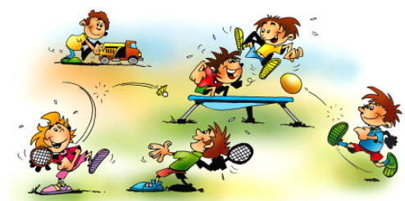
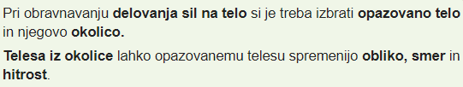
OPREDELITEV SILE
Če opazujemo tovornjak, lopar, žogo , platno za trampolin opazimo, da se opazovana telesa gibljejo pod vplivom sil.

Slide 3
KAJ JE SILA?
Je fizikalna količina, ki izraža vpliv telesa na telo in lahko povzroči spremembo oblike, hitrosti in smeri gibanja opazovanega telesa.
Poimenujemo jo po telesu, ki jo povzroči.
Primeri:
Z roko vržemo žogo. (ŽOGI SPREMENIMO HITROST IN LEGO)
V gol brcnemo žogo. (ŽOGI SPREMENIMO OBLIKO, HITROST IN LEGO)
Navedi še sam tri primere!

Slide 4
VRSTE SIL
Pri učinkovanju enega telesa na drugo telo je lahko sila različno porazdeljena.
Teža telesa deluje na vsak košček njegove mase, torej je teža porazdeljena po celotnem prostoru telesa.
Ob dotiku dveh teles se sila lahko porazdeli ploskovno ali pa deluje v določeni točki.
Če telo položimo na podlago, je sila podlage na telo porazdeljena po stični površini med podlago in telesom, če predmet obesimo na vrvico, pa vrvica deluje na telo v točki prijemališča.

Slide 5
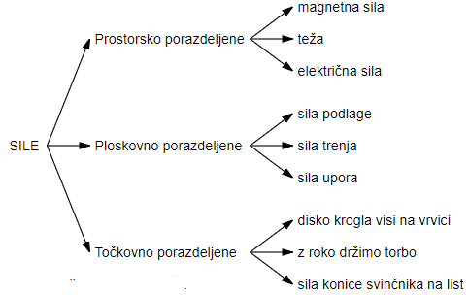
VRSTE SIL – shema

Slide 6
UTRJEVANJE ZNANJA
UČBENIK: STRAN 79/ 1- - 4. NALOGA
Domača naloga:
Izvedi naslednji poskus in opiši dogajanje.
Papirnati robec razstavi na posamezne sloje. Posamezni sloj natrgaj na drobne kose in jih položi na mizo. Napihnjen balon podrgni po laseh in se približaj koščkom robca. Pojasni.
Fotografiraj in pojasnilo oddaj v spletno učilnico: ODDAJ NALOGO.

